Slide 1
Муниципальное бюджетное дошкольное образовательное учреждение Починковский детский сад № 6 с. Починки
ПРЕЗЕНТАЦИЯ
«Создание развивающей среды, стимулирующей творческую активность детей»
«Среда воспитывает человека…» (Л. С. Выготский)
Илюшечкина
Наталья Павловна
Тьютор
30.04.2026.

Slide 2
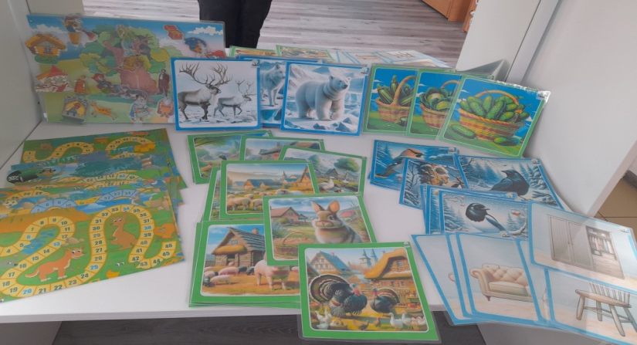
Актуальность темы
Инклюзивное образование — современный тренд в дошкольном воспитании.
Творческая активность — важный фактор социализации детей с ОВЗ.
Развивающая среда — ключ к раскрытию потенциала каждого ребёнка.
ФГОС ДО требует создания условий для развития
всех детей, включая детей с ОВЗ.

Slide 3
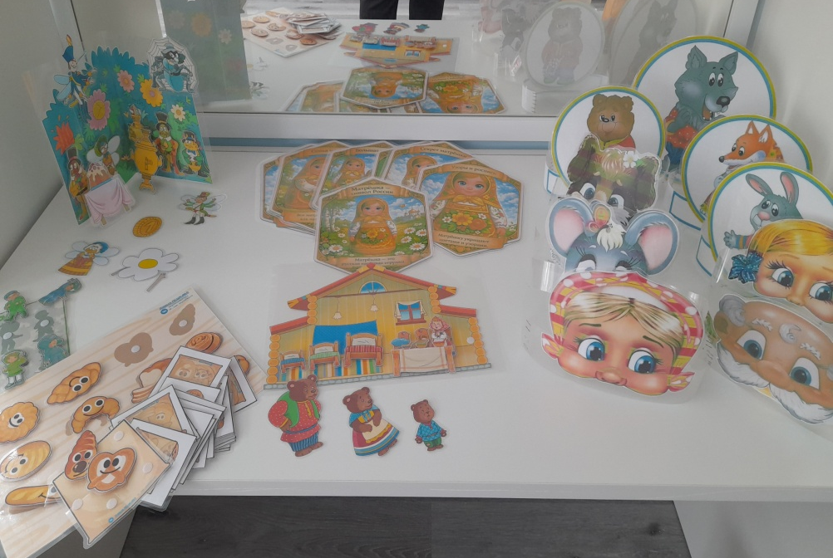
Цели:
Создать условия для творческой активности детей с ОВЗ в ДОУ.
Адаптировать развивающую среду под индивидуальные потребности.
Способствовать социализации и самореализации детей.
Задачи:
Обогатить предметно-пространственную среду (РППС) творческими элементами.
Подобрать методики и материалы для разных категорий детей с ОВЗ.
Обучить педагогов работе в инклюзивной среде.
Вовлечь родителей в творческий процесс.

Slide 4
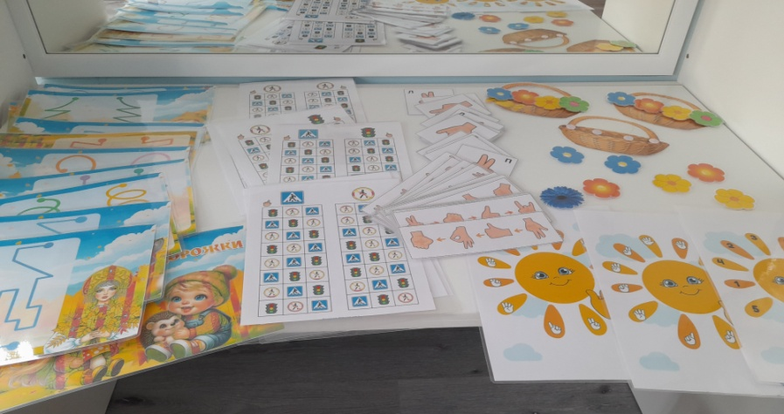
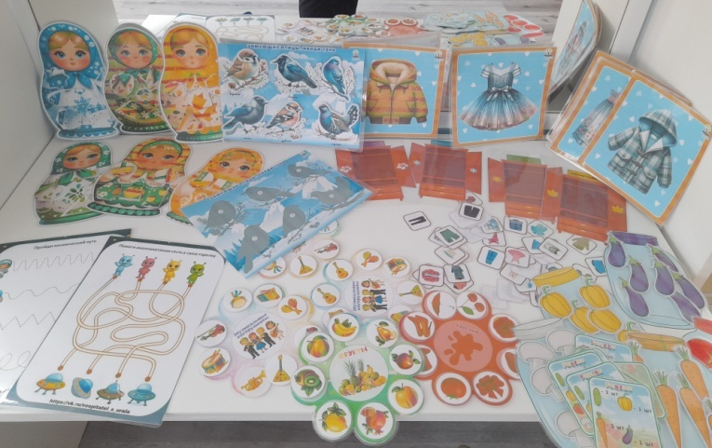
Принципы организации среды
Основные принципы:
Доступность: всё оборудование в зоне досягаемости.
Безопасность: соответствие нормам СанПиН.
Гибкое зонирование: зоны для разных видов творчества.
Полифункциональность: материалы для разных задач.
Эмоциогенность: комфортная атмосфера.
Индивидуализация: учёт особенностей каждого ребёнка.
Динамичность: возможность трансформации среды.

Slide 5
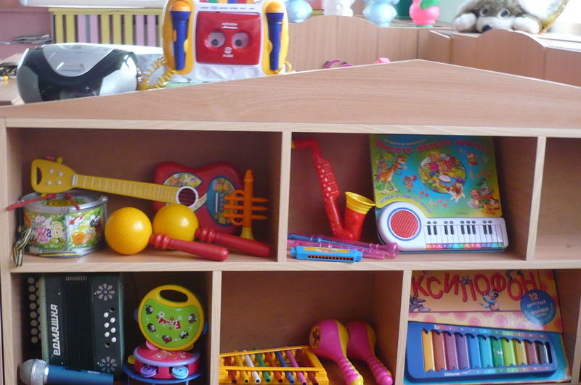
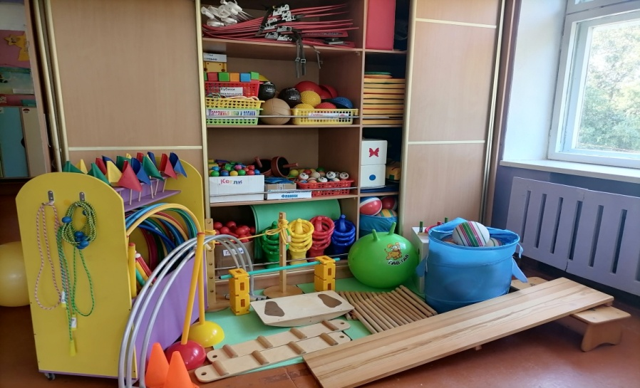
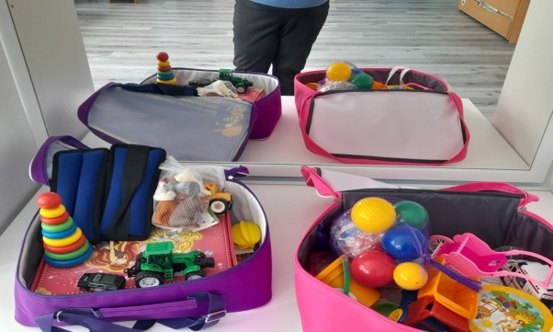
Компоненты развивающей среды
Категория ОВЗ | Творческие элементы среды
Нарушения речи | Речевой уголок, мнемотаблицы, игрушки для обыгрывания
Нарушения зрения | Тактильные панели, звуковые игрушки, крупный материал
НОДА (опорно-двигательные) | Вертикальные доски, адаптированные инструменты
ЗПР/нарушения интеллекта | Простые схемы, яркие материалы, пошаговые инструкции
Нарушения слуха | Визуальные подсказки, вибротактильные элементы

Slide 6
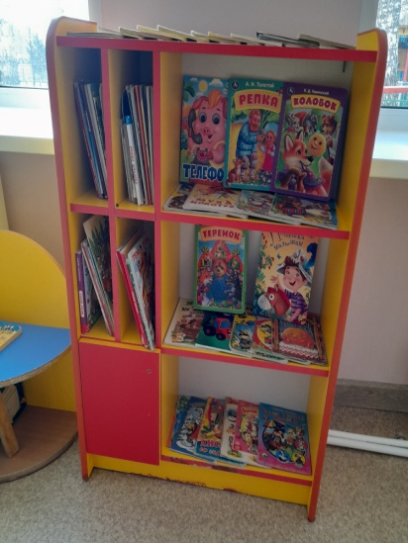
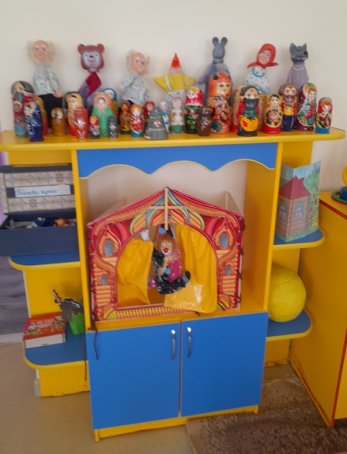
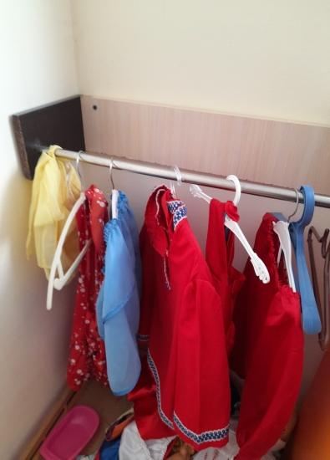
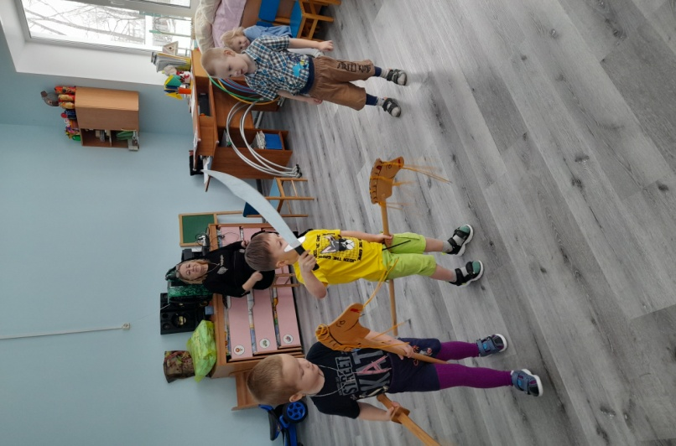
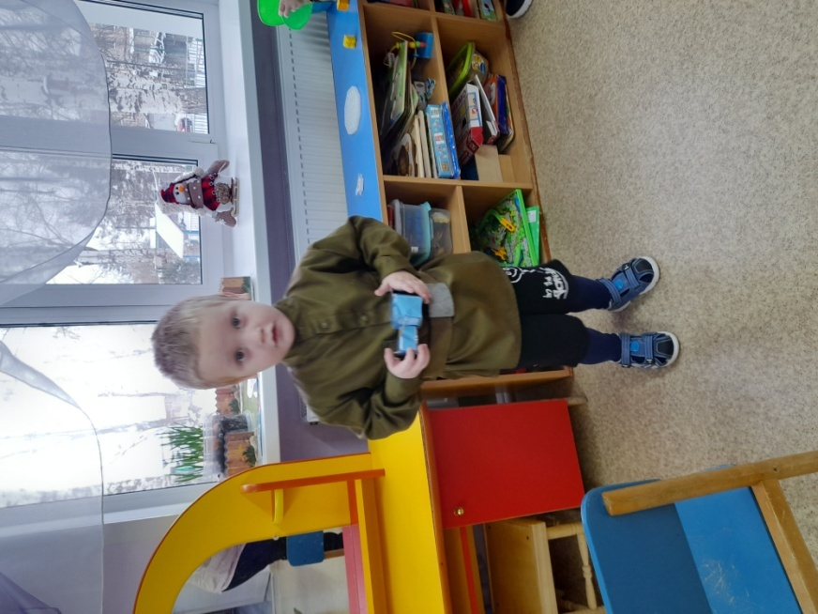
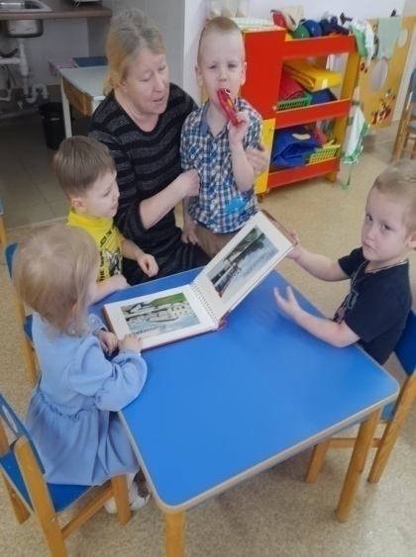
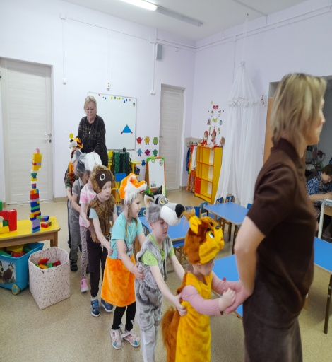
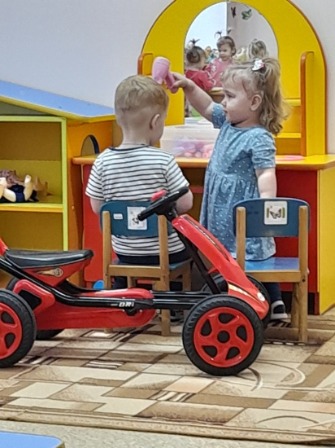
Оборудование для творческой среды

Slide 7
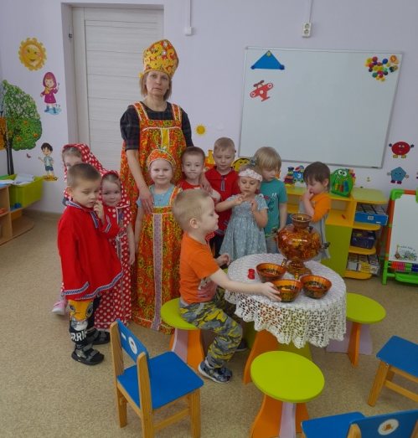
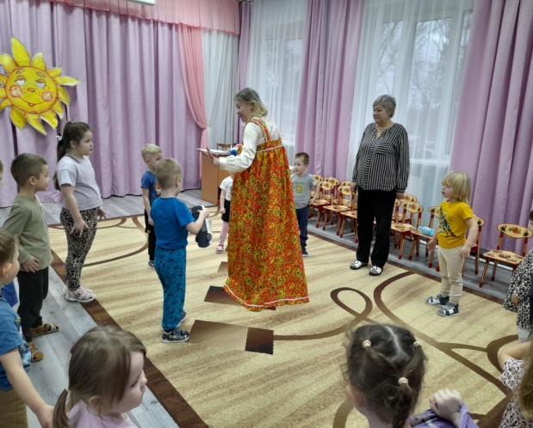
Методические подходы
Эффективные методы:
Игровые технологии: дидактические игры, сюжетно-ролевые игры.
Проектная деятельность: коллективные творческие
проекты.
Арт-терапия: рисование, лепка, музыкотерапия.
Мультимедийные средства: интерактивные доски,
развивающие программы.
Экспериментирование: игры с водой, песком, красками.
Индивидуальный подход: адаптация заданий под возможности ребёнка.
Пример проекта: «Волшебный мир красок» — цикл занятий по рисованию нетрадиционными техниками.

Slide 8
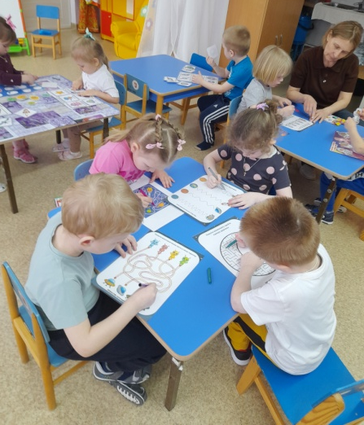
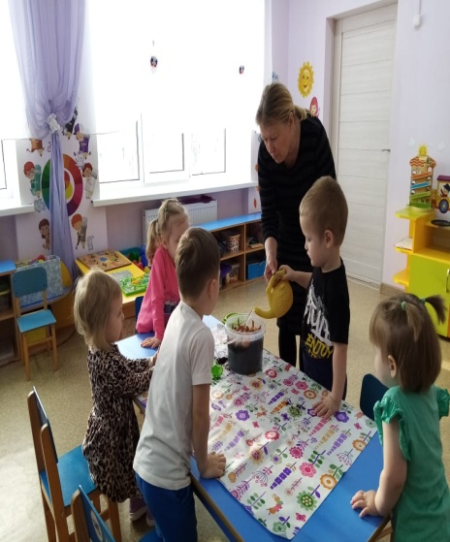
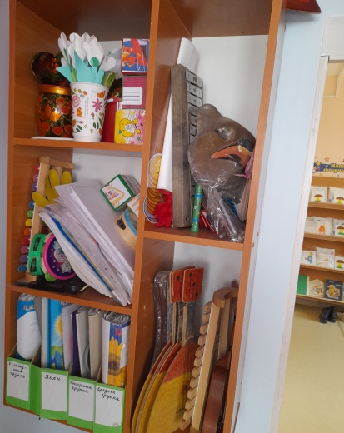
Роль педагога
Функции педагога:
Создатель комфортной атмосферы.
Организатор творческой среды.
Наставник и помощник.
Наблюдатель и аналитик.
Посредник между ребёнком и средой.
Навыки:
Знание особенностей детей с ОВЗ.
Владение инклюзивными методиками.
Умение адаптировать задания.
Эмпатия и терпение.

Slide 9
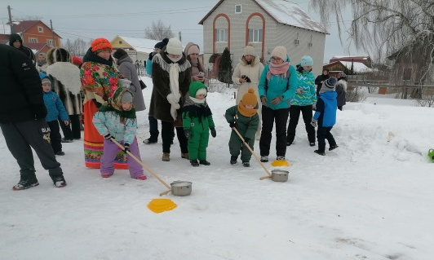
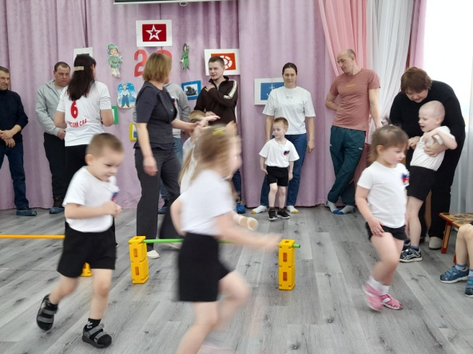
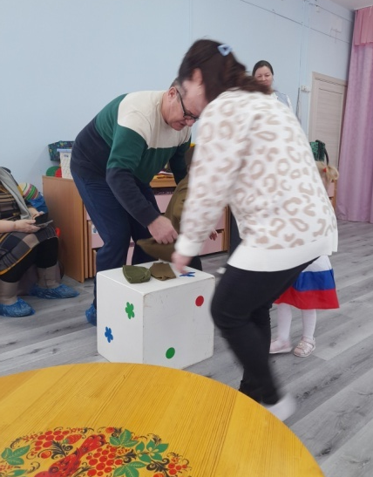
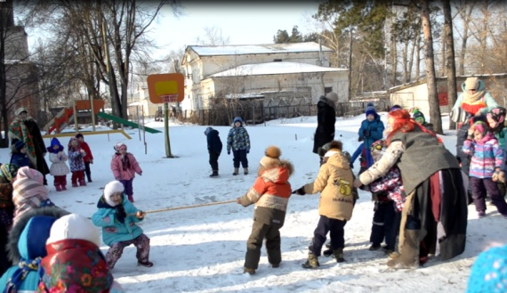
Взаимодействие с родителями
Формы сотрудничества:
Мастер-классы по творческому развитию.
Совместные проекты: выставки, спектакли.
Консультации по организации творческой среды дома.
Участие в оформлении группы.
Обмен опытом между родителями.
Преимущества:
Укрепление детско-родительских отношений.
Перенос навыков в домашнюю среду.
Поддержка инклюзивных ценностей.

Slide 10
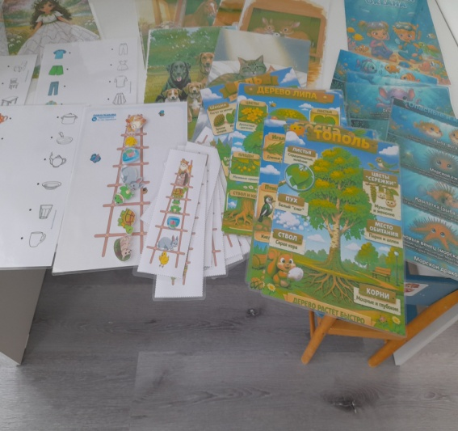
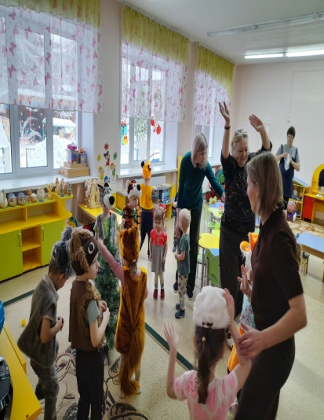
Результаты и эффекты
Ожидаемые результаты:
Повышение мотивации к творчеству у детей с ОВЗ.
Развитие мелкой моторики, координации, речи.
Улучшение социализации и коммуникации.
Рост самооценки и уверенности в себе.
Формирование инклюзивной культуры в ДОУ.
Показатели успеха:
Активность детей на занятиях.
Качество творческих работ.
Отзывы родителей и педагогов.
Динамика развития навыков.

Slide 11
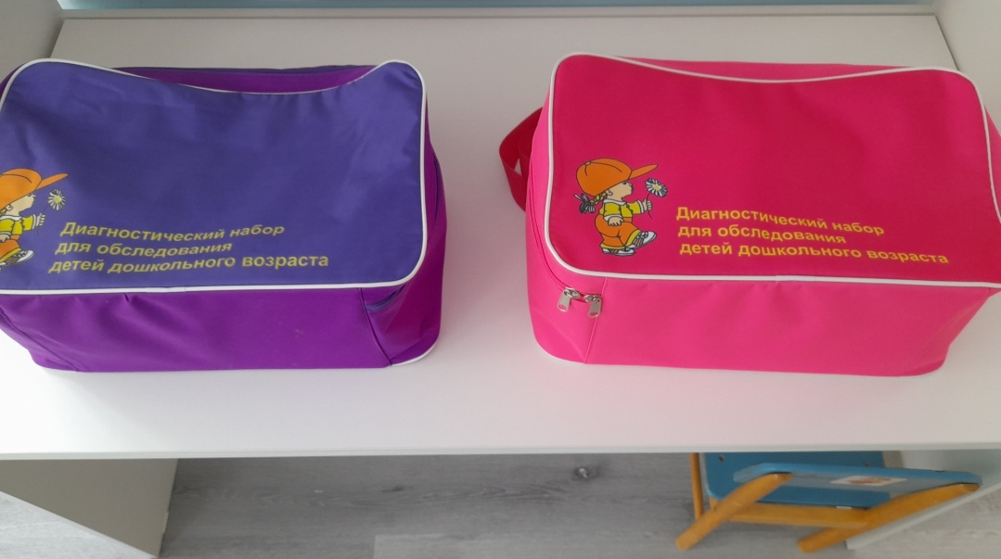
Заключение
Выводы:
Развивающая среда — мощный инструмент стимулирования творчества у детей с ОВЗ.
Индивидуальный подход и адаптация — ключевые факторы успеха.
Сотрудничество педагогов и родителей усиливает эффект.
Творчество помогает детям с ОВЗ раскрыть потенциал и интегрироваться в общество.

